Slide 1
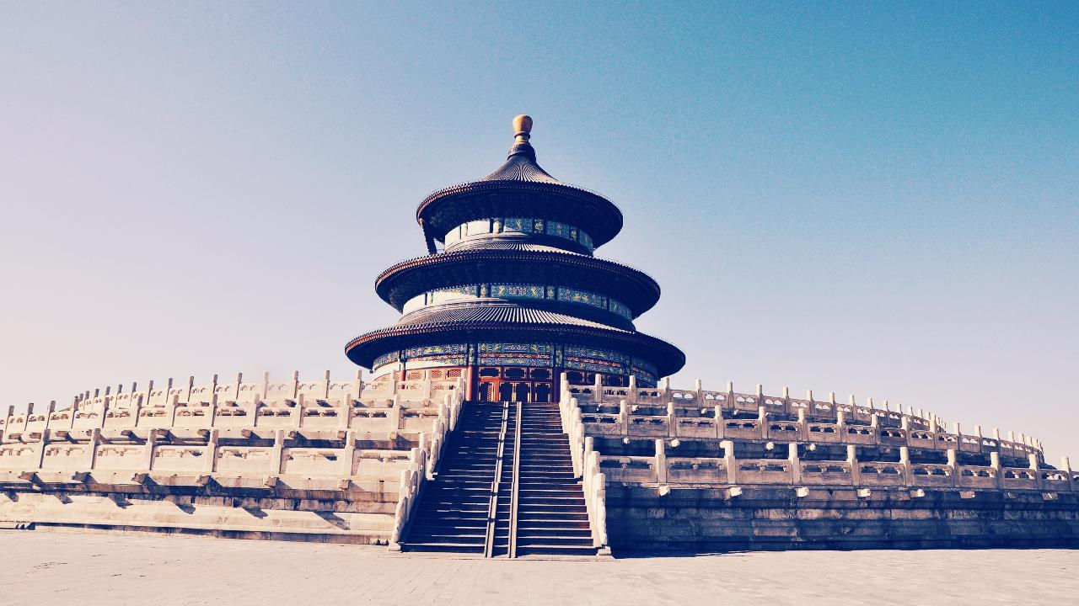
最美不过中国风
【二零二零】

Slide 2
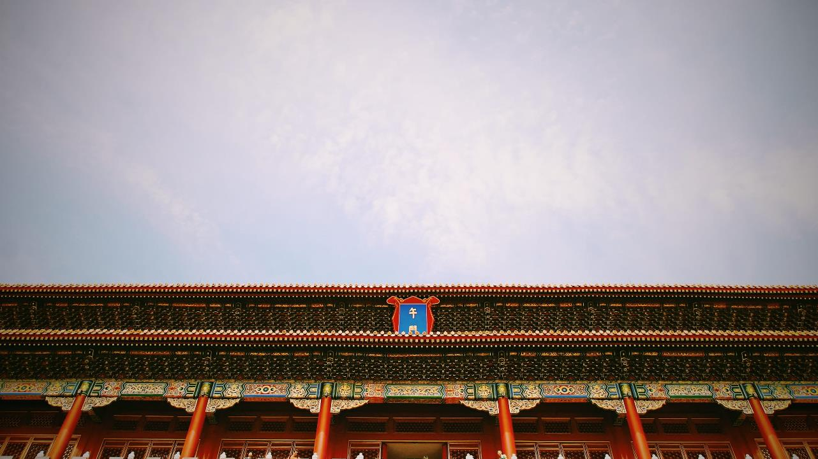
肆
叁
贰
壹
请输入你的标题
请输入你的标题
请输入你的标题
请输入你的标题
目录

Slide 3
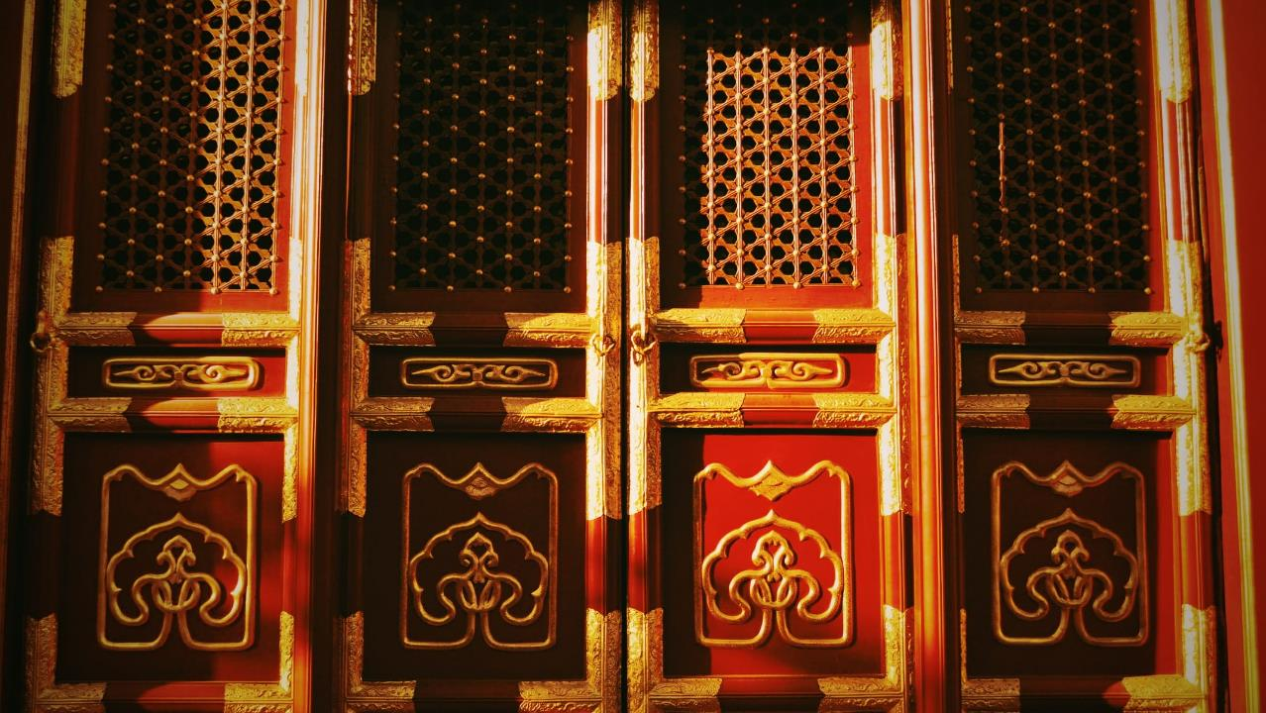

壹
请输入你的标题

Slide 4
请输入你的内容
便你进行自定义设计。
容。页面上的所有元素都可以更改，方
你的标题，将这首词换成你想要表达的
这是简单的示例，你可以将词牌名换成
时，正是何时？灯半昏时，月半明时。
缕余香在此，盼千金游子何之。证候来
身似浮云，心如飞絮，气若游丝。空一
平生不会相思，才会相思，便害相思。
【元代】徐再思
折桂令  春情

Slide 5
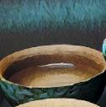
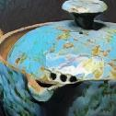
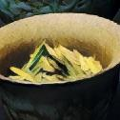
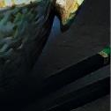
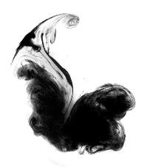
由来称独立，本自号倾城。
柳叶眉间发，桃花脸上生。
涉江采芙蓉，兰泽多芳草。
采之欲遗谁，所思在远道。
客从远方来，遗我一端绮。
相去万余里，故人心尚尔。
行行重行行，与君生别离。
相去万余里，各在天一涯。
请输入标题

Slide 6
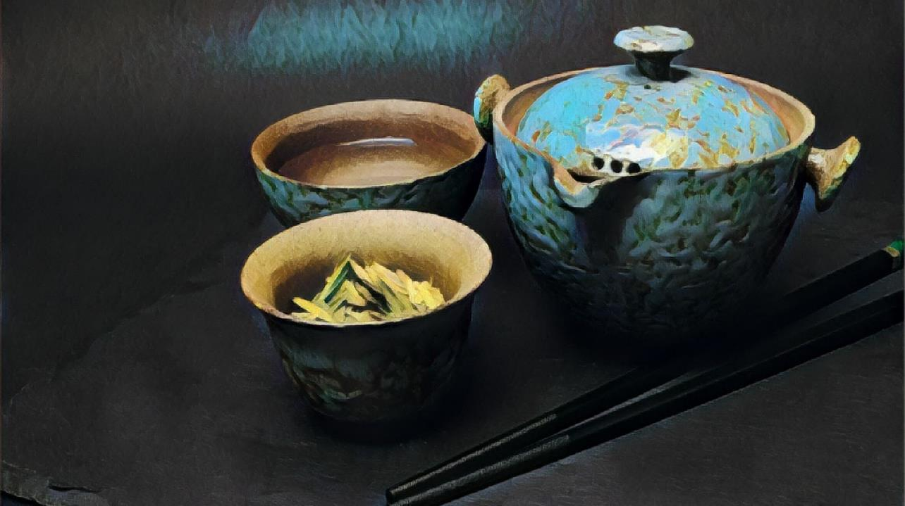
瓷器是由瓷石、高岭土、石英石、莫来石等烧制而成，外
表施有玻璃质釉或彩绘的物器。
请输入你的标题
请输入你的文字
背景图片不是瓷器，请自动忽略
(*^_^*)
瓷器的成形要通过在窑内经过高温（约1280℃-1400℃）烧制，瓷
器表面的釉色会因为温度的不同从而发生各种化学变化，是中华
文明展示的瑰宝。

Slide 7
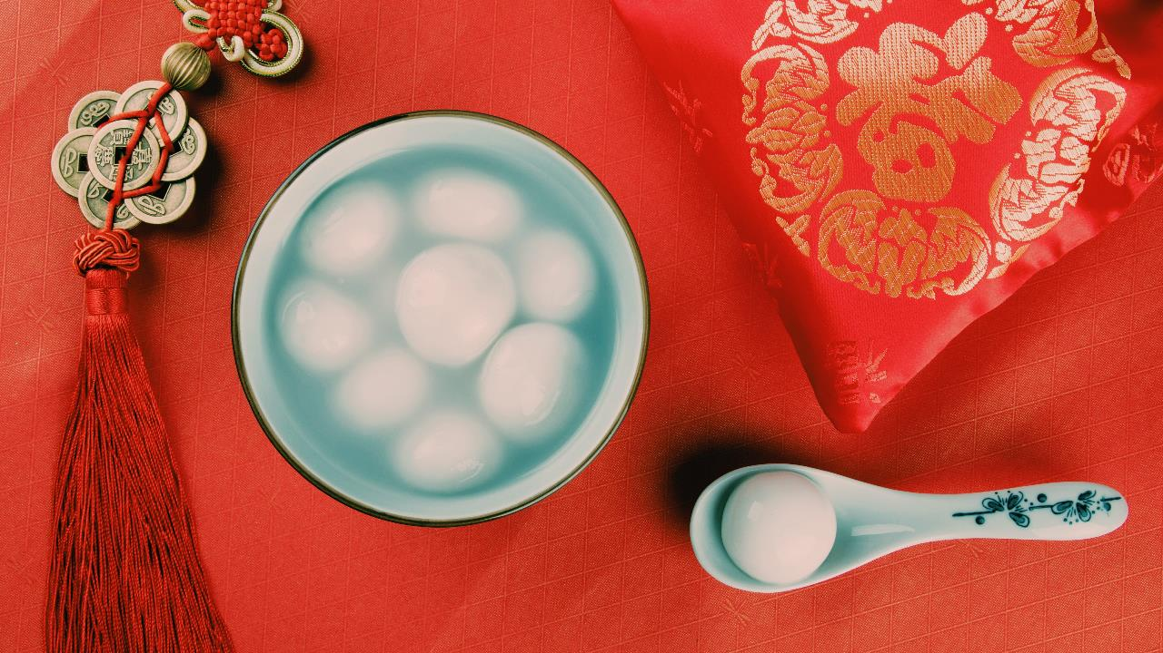
贰
请输入你的标题

Slide 8
请输入你的标题
请输入你的内容
汤圆，是中国传统小吃的代表之一，是由糯米粉等做的球形食品。一般有馅料，煮熟带汤食用。同时也是元宵节最具有特色的食物，历史十分悠久。
据传，汤圆起源于宋朝。当时明州（现浙江省宁波市）兴起吃一种新奇食品，即用黑芝麻、猪油做馅、加入少许白砂糖，外面用糯米粉搓成圆形，煮熟后，吃起来香甜可口，饶有风趣。

Slide 9
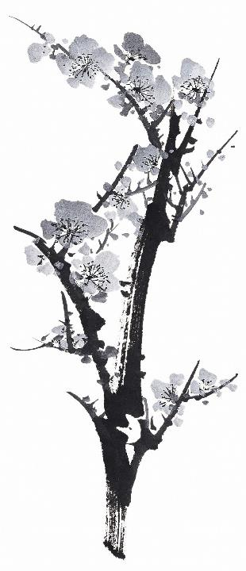
标题
标题
标题
人生得意须尽欢，莫使金樽空对月。
天生我材必有用，千金散尽还复来。
风急天高猿啸哀，渚清沙白鸟飞回。
无边落木萧萧下，不尽长江滚滚来。
初闻征雁已无蝉，百尺楼高水接天。
青女素娥俱耐冷，月中霜里斗婵娟。

Slide 10
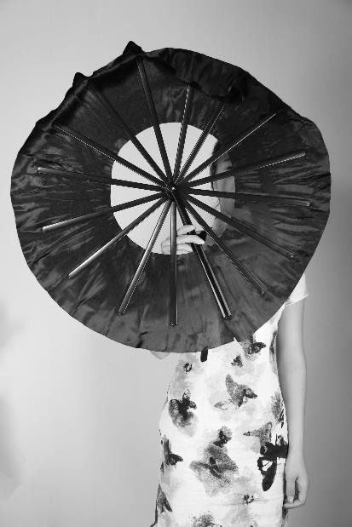
她是有丁香一样的颜色，丁香一样的芬芳，丁香一样的忧愁，在雨中哀怨，哀怨又彷徨。
撑着油纸伞，独自彷徨在悠长，悠长又寂寥的雨巷，我希望逢着一个丁香一样的结着愁怨的姑娘。
请输入标题

Slide 11
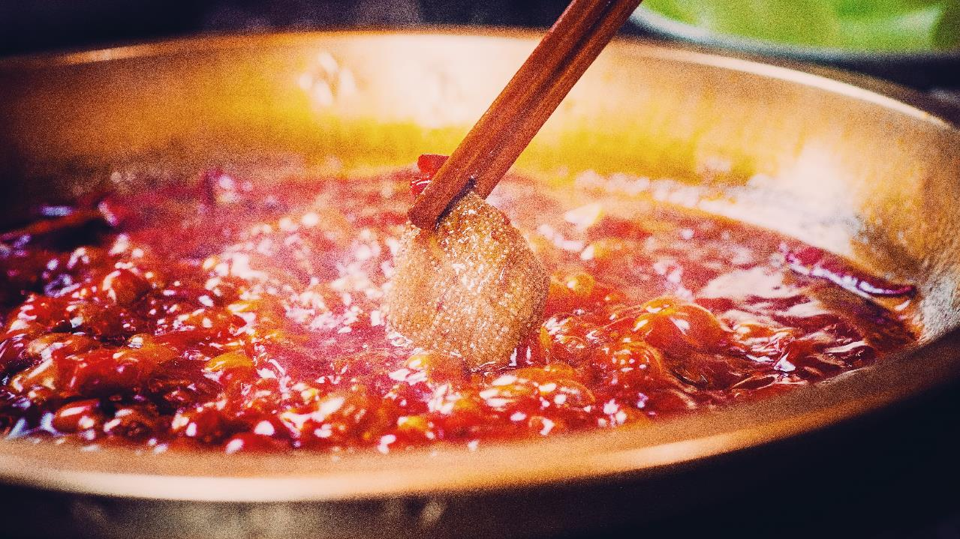
叁
请输入你的标题

Slide 12
请输入标题
火锅，古称“古董羹”，因食物投入沸
水时发出的“咕咚”声而得名，它是中
国独创的美食，历史悠久，是一种老少
皆宜的食物。

Slide 13

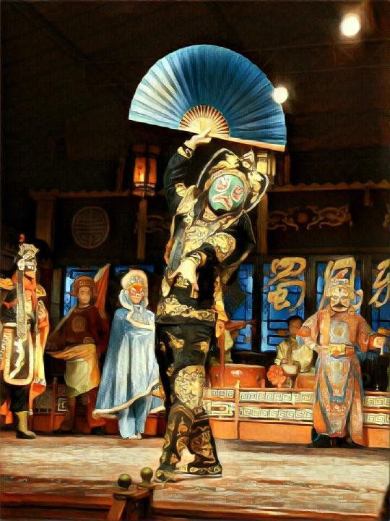
请输入标题
京剧，曾称平剧，是中国五大戏曲剧种之一，腔
调以西皮、二黄为主，用胡琴和锣鼓等伴奏，被
视为中国国粹，位列中国戏曲三鼎甲“榜首”。
京剧走遍世界各地，成为介绍、传播中国传统艺
术文化的重要媒介。分布地以北京为中心，遍及
中国。在2010年11月16日，京剧被列入“人类非
物质文化遗产代表作名录”。

Slide 14
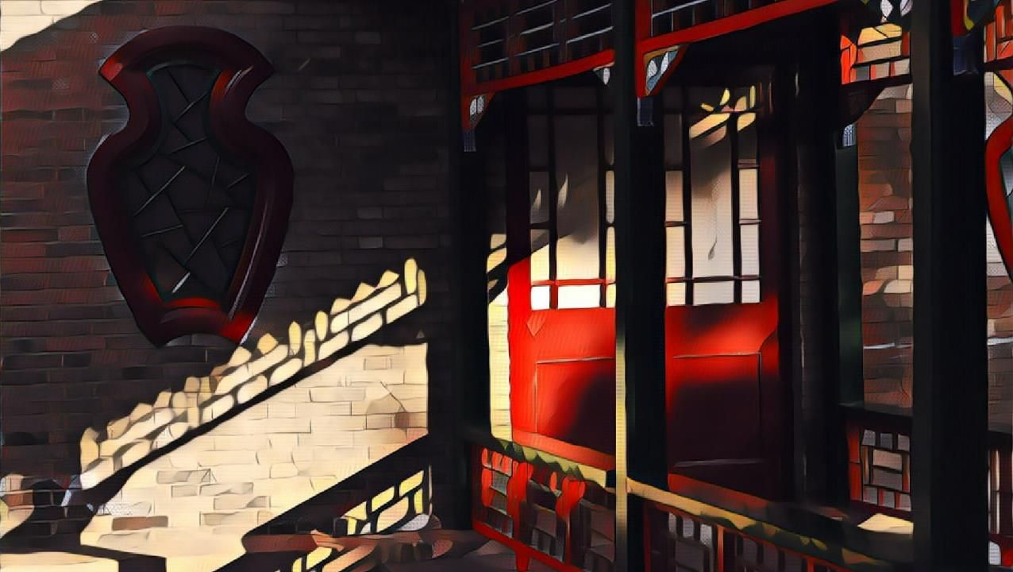
请输入表格标题
单击图表，在图表选项卡中的
设计选项卡中，点击编辑数据
进行修改。

Slide 15
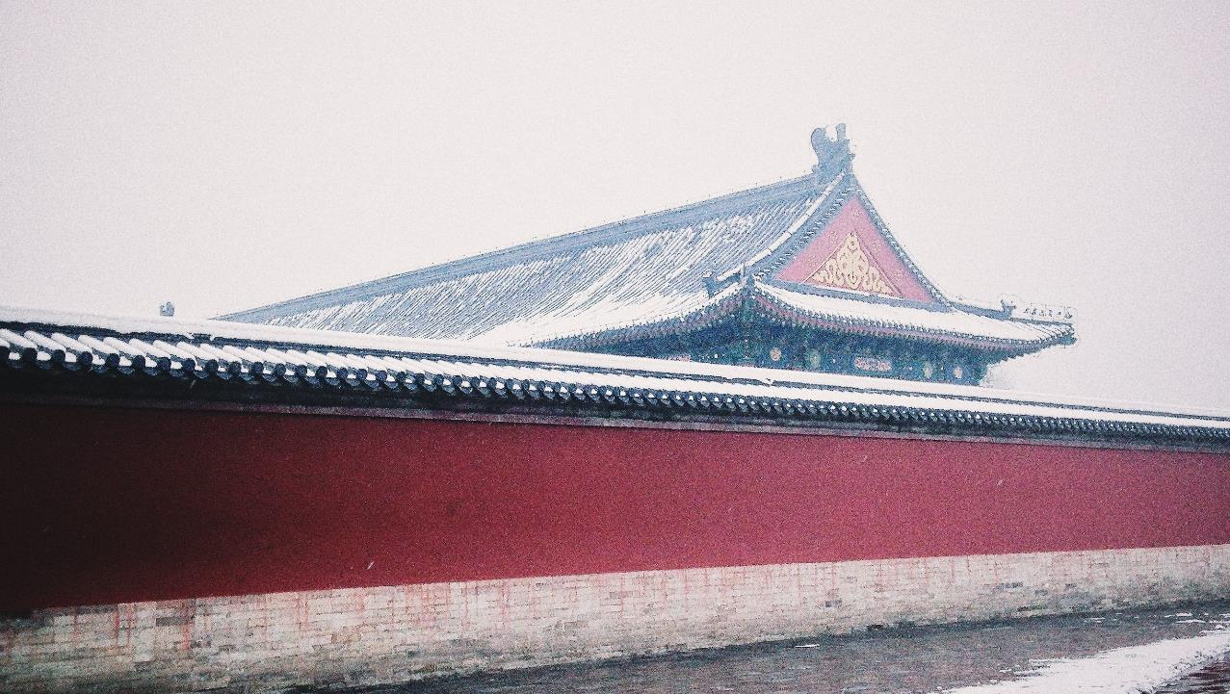
肆
请输入你的标题

Slide 16
请输入标题
待到秋来九月八
我花开后百花杀
冲天香阵透长安
满城尽带黄金甲

Slide 17
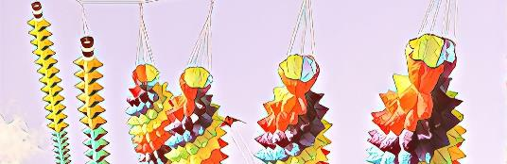
【请输入标题】
秋风清，秋月明，落叶聚还散，寒
鸦栖复惊。相思相见知何日？此时
此夜难为情！入我相思门，知我相
思苦。长相思兮长相忆，短相思兮
无穷极。早知如此绊人心，何如当
初莫相识。
于是背下陵高，足往神留。遗情想
像，顾望怀愁。冀灵体之复形，御
轻舟而上溯。浮长川而忘返，思绵
绵而增慕。夜耿耿而不寐，沾繁霜
而至曙。命仆夫而就驾，吾将归乎
东路。揽騑辔以抗策，怅盘桓而不
能去。

Slide 18
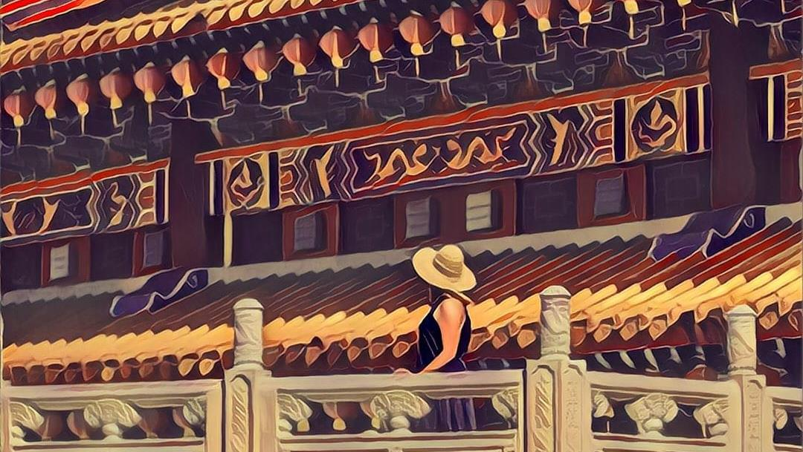
请输入标题
北京故宫是中国明清两代的皇家宫殿，旧称为
紫禁城，位于北京中轴线的中心，是中国古代宫廷建筑之精华。
请输入标题
北京故宫被誉为世界五大宫之首（北京故宫、法
国凡尔赛宫、英国白金汉宫、美国白宫、俄罗斯克里姆林
宫），是全国重点文物保护单位。

Slide 19
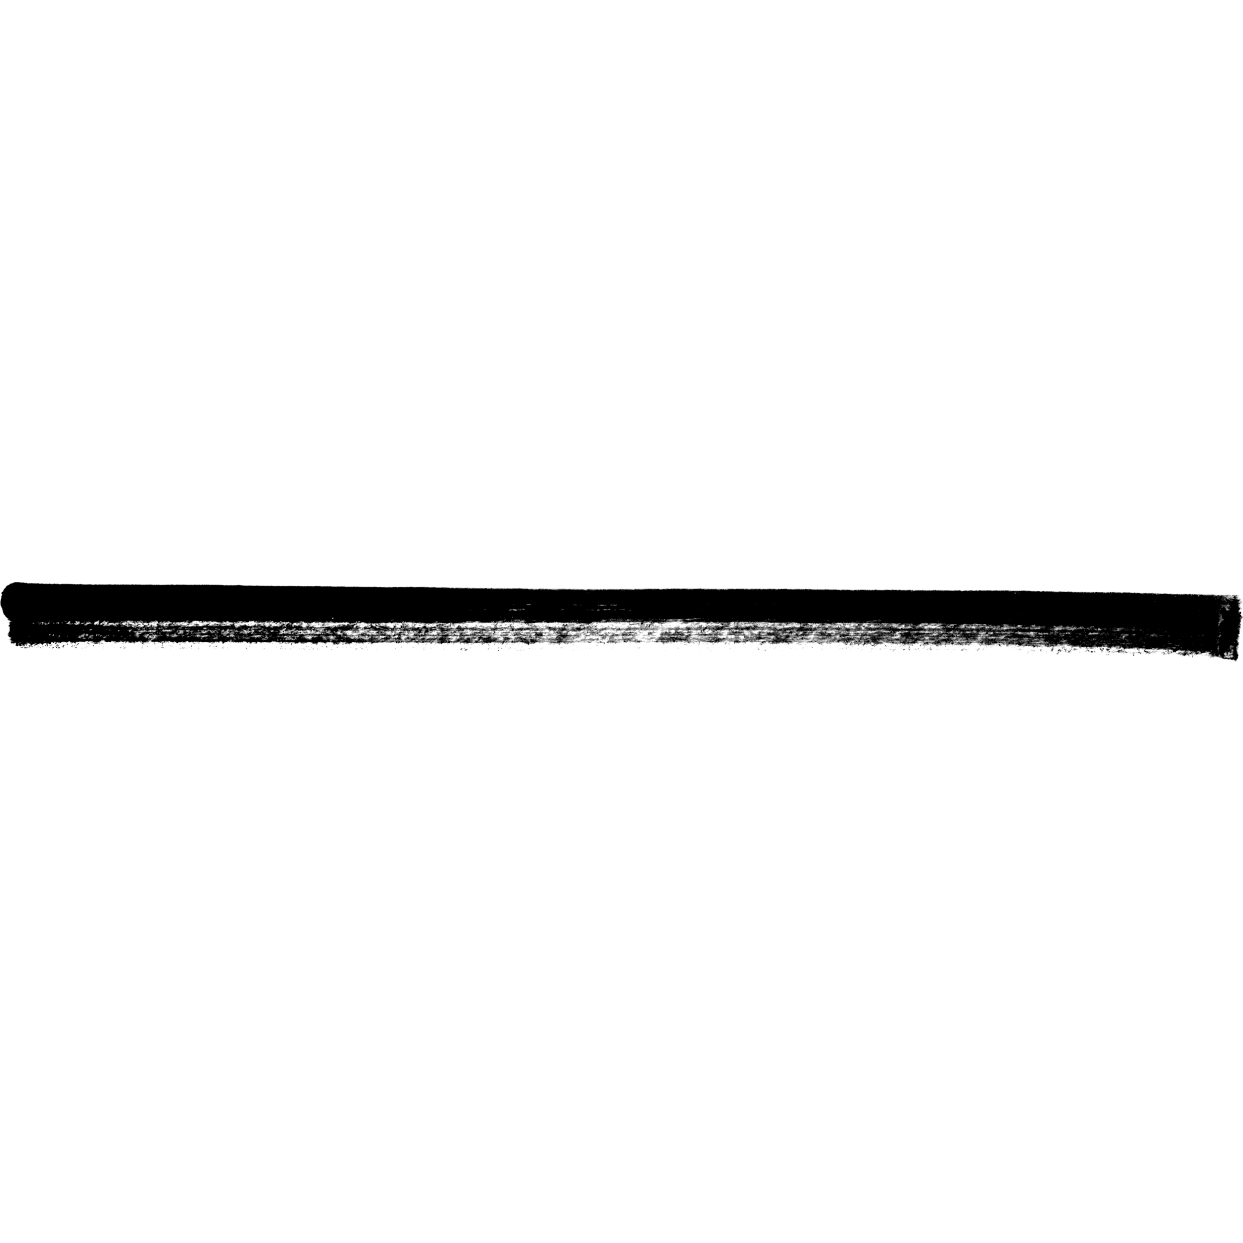
后会有期

